Slide 1
Projeto Final
Ademir Camillo Junior
Mestrado em Computação Aplicada
UDESC - Joinville
Disciplina: ASC
Professor: Rafael R. Obelheiro

Slide 2
Sumário
Problema e Escopo
Métricas, Parâmetros e Fatores
Metodologia
Dados no R
Apresentação Resultados
Considerações
Trabalhos Relacionados
Conclusão

Slide 3
Problema
Crescimento dos dispositivos conectados
IoT (Internet of Things)
Diversidade de Equipamentos
Marcas, modelos, aplicações
Fatores de Decisão
Form Factory (Tamanho)
Memória
Consumo de Energia
Processamento

Slide 4
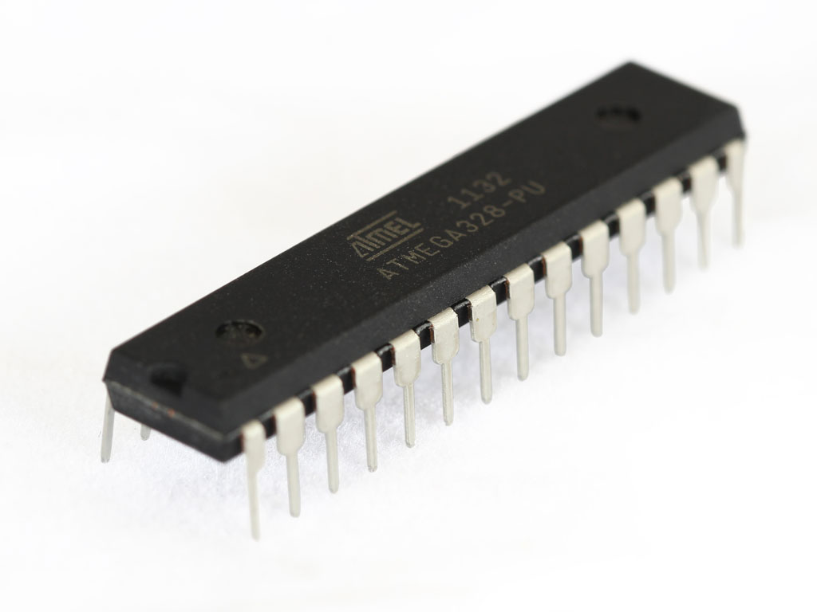
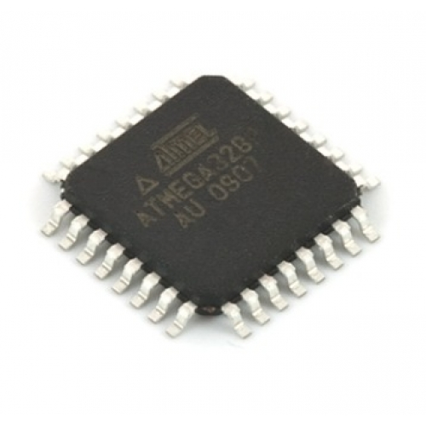
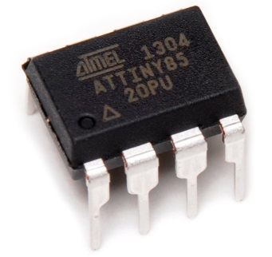
Escopo
Analisar 4 microcontroladores disponíveis e bastante utilizados por desenvolvedores de soluções IoT para identificar o desempenho (Velocidade /Tempo) de cada um deles referente ao processamento de informações

Slide 5
Escopo
MODELO | PROCESSADOR | CLOCK | SRAM | FLASH | VOLTS
Arduino UNO | ATmega328PU | 16MHz | 2 KB | 32 KB | 5V
Arduino Pro Mini | ATmega328P | 8MHz | 1 KB | 32 KB | 3.3V
Attiny85 | Atinny85 | 8MHz | 0,5 KB | 8 KB | 1.8V
Attiny85 | Atinny85 | 1MHz | 0,5 KB | 8 KB | 1.8V

Slide 6
Métricas
Desempenho do Microcontrolador
Clock Processador - MHz
Tempo – Microsegundos
Função Nativa dos Processadores AVR
micro();
milis();
Tempo de Execução

Slide 7
Parâmetros
Ordenação de Vetores
Algoritmos
Bubble Sort
Selection Sort
Tamanho do Vetor
50
100
150

Slide 8
Fatores
Frequência Processador
Atmega 328PU – 16MHz
Atmega 328PU – 8MHz
ATtiny85 – 8MHz
ATtiny85 – 1MHz
Memória RAM
Atmega 328PU – 2KB
Atmega 328PU – 1KB
ATtiny85 – 0.5KB
ATtiny85 – 0.5KB

Slide 9
Metodologia
Para cada Microcontrolador
Vetor com 50, 100 e 150 Registros
Algoritmos Bubble Sort e Selection Sort
Execução 20 vezes
Coleta dos dados
Micro * Tam * Algoritmos * 20 x
4 * 3 * 2 * 20 = 480 medições

Slide 10
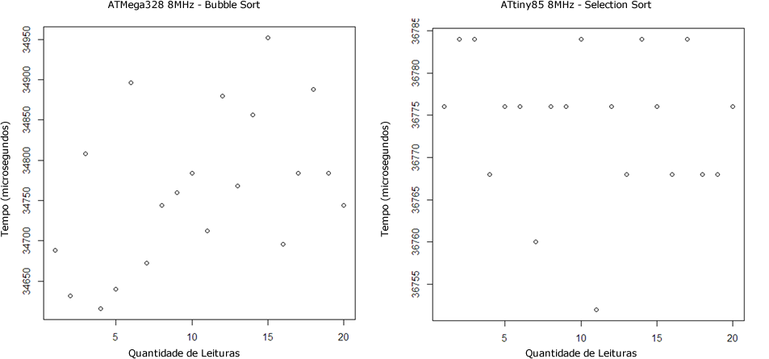
Dados no R
Notes:
Diferenças na dispersão dos valores entre leituras dos dois algoritmos...

Slide 11
Dados no R
Análise de Variância
dados.aov <- aov(Tempo ~ Ram + Frequencia + Sort + Quantidade, data=dados)
summary(dados.aov)
Df Sum Sq Mean Sq F value Pr(>F)
Ram 2 1.169e+13 5.843e+12 573 <2e-16 ***
Frequencia 1 1.703e+13 1.703e+13 1670 <2e-16 ***
Sort 1 5.097e+10 5.097e+10 5 0.0258 *
Quantidade 2 2.980e+12 1.490e+12 146 <2e-16 ***
Residuals 473 4.821e+12 1.019e+10
---
Signif. codes: 0 ‘***’ 0.001 ‘**’ 0.01 ‘*’ 0.05 ‘.’ 0.1 ‘ ’ 1
Notes:
Análise de variança das amostras, multiplos fatores, anova fatorial
Criação do Modelo dados.aov
Os valores P indicam que Ram, Frequencia e Quantidade são altamente significativos
Enquanto o Algoritmo não é tão significativo

Slide 12
Dados no R
Como os fatores influenciam a resposta?
Alocação da Variação
round(100*SS/sum(SS),2)
Sum Sq
Ram 31.96
Frequencia 46.57
Sort 0.14
Quantidade 8.15
Residuals 13.18
Notes:
Box plots de como os fatores influenciam a resposta...

Slide 13
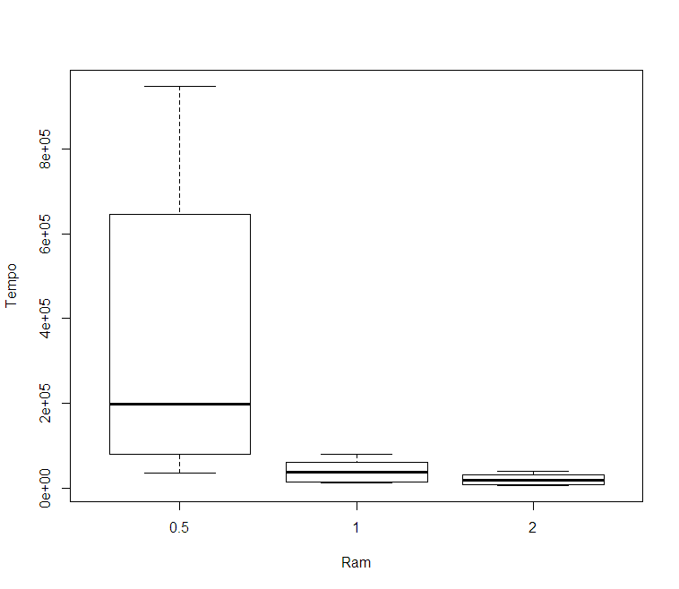
Dados no R
round(100*SS/sum(SS),2)
Sum Sq
Ram 31.96
Frequencia 46.57
Sort 0.14
Quantidade 8.15
Residuals 13.18
Notes:
Box plots de como os fatores influenciam a resposta...

Slide 14
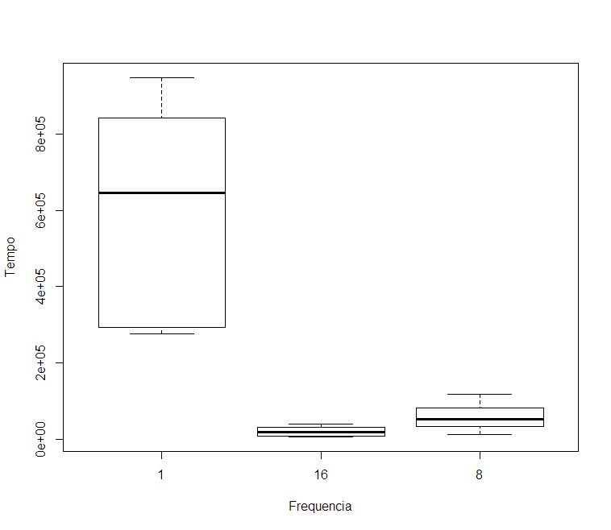
Dados no R
round(100*SS/sum(SS),2)
Sum Sq
Ram 31.96
Frequencia 46.57
Sort 0.14
Quantidade 8.15
Residuals 13.18
Notes:
Box plots de como os fatores influenciam a resposta...

Slide 15
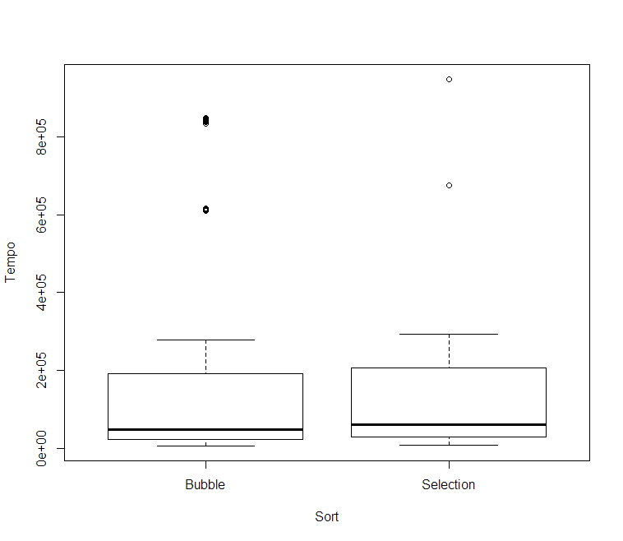
Dados no R
round(100*SS/sum(SS),2)
Sum Sq
Ram 31.96
Frequencia 46.57
Sort 0.14
Quantidade 8.15
Residuals 13.18
Notes:
Box plots de como os fatores influenciam a resposta...

Slide 16
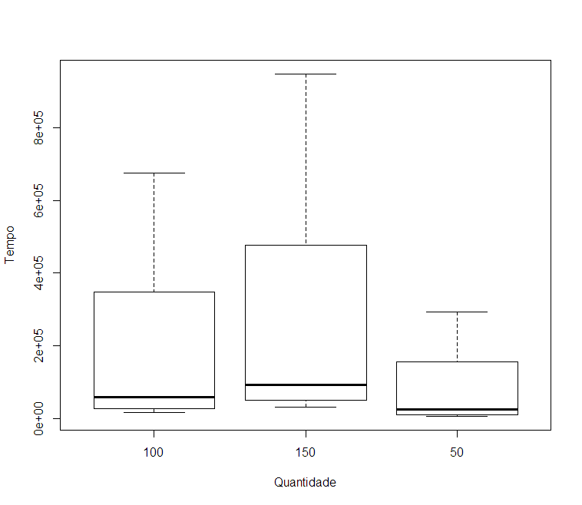
Dados no R
round(100*SS/sum(SS),2)
Sum Sq
Ram 31.96
Frequencia 46.57
Sort 0.14
Quantidade 8.15
Residuals 13.18
Notes:
Box plots de como os fatores influenciam a resposta...

Slide 17
Regressão Linear
2 MicroControladores
ATmega328PU – 8MHz
ATtiny85 – 8MHz
Algoritmo
Bubble Sort
Tamanho do Vetor(12 Tamanhos)
12, 20, 40, 50, 60, 70, 80, 100, 120, 123, 140, 150
20 leituras cada
Média Aritmética
Notes:
Como o fator mais influente é a frequencia, pegamos 2 com a mesma frequencia para uma regressao linear...

Slide 18
Regressão Linear
Tamanho | ATmega328 (Microsegundos) | ATtiny85 (Microsegundos)
12 | 2592 | 7704
20 | 4544 | 13040
40 | 10176 | 27176
50 | 13392 | 34712
60 | 16984 | 42464
70 | 20960 | 50768
80 | 25080 | 58904
100 | 34128 | 77040
120 | 43904 | 95096
123 | 46128 | 98544
140 | 55088 | 110155
150 | 61752 | 118377
Notes:
Dados Lidos, 12 leituras, basicamente de 20 em 20... Para ambos processadores...

Slide 19
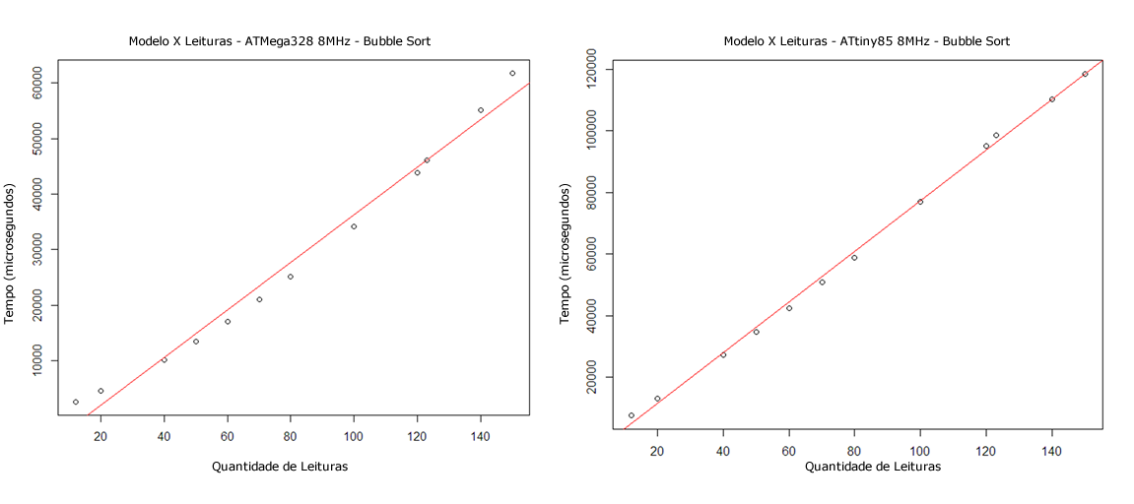
Dados no R – Regressão Linear
Modelo de Regressão Linear
Notes:
Os dois modelos são bons modelos de regressão linear porque os pontos estão bastante próximos da linha do modelo...
Pode-se notar que ambas tem pouco resíduo.

Slide 20
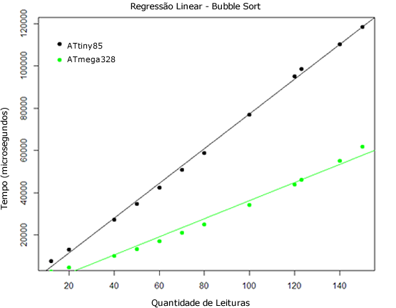
Dados no R – Regressão Linear
Notes:
Premissa 1 – Regressão Linear – Ambas são...

Slide 21
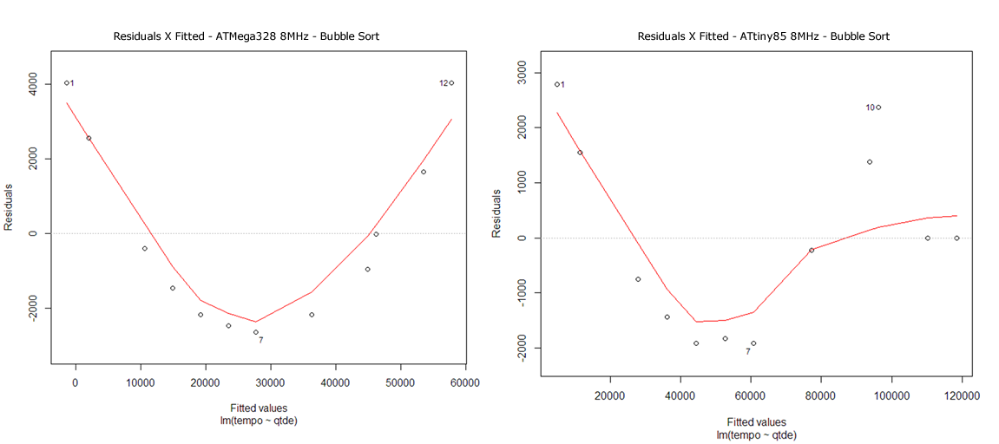
Dados no R – Regressão Linear
Independência de Erros
Gráfico de Dispersão
Notes:
Independencia de erros
Grafico de disperssão de x pela resposta predita y
Dependencia entre resíduos e respostas
Atmeta com tendência, Attiny sem tendência...

Slide 22
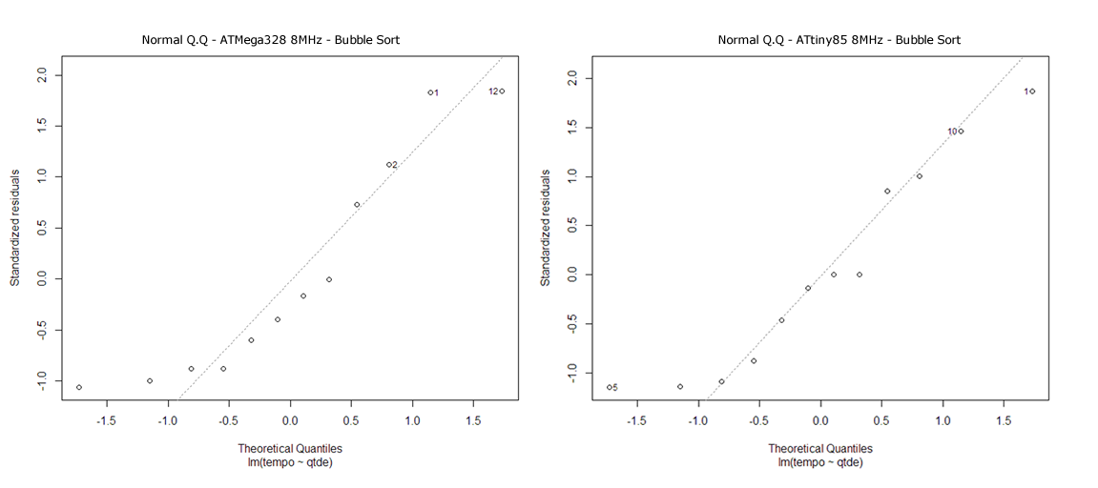
Dados no R – Regressão Linear
Distribuição Normal do Erros
Notes:
Distribuição normal dos erros
Ambos são quase lineares, assumindo a premissa.
Pontos que podem influenciar a normalidade dos residuos

Slide 23
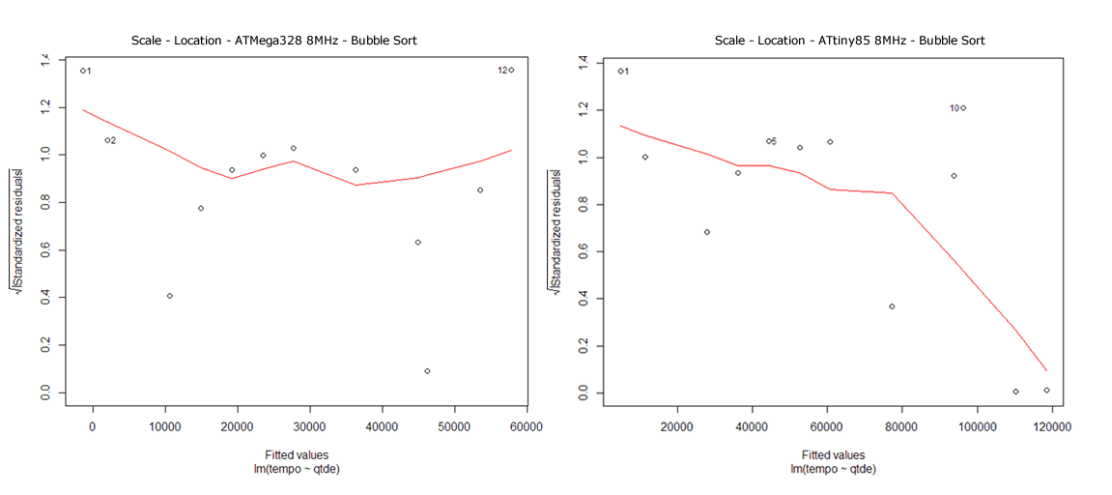
Dados no R – Regressão Linear
Outliers
Notes:
Pontos que podem influenciar a normalidade dos residuos...

Slide 24
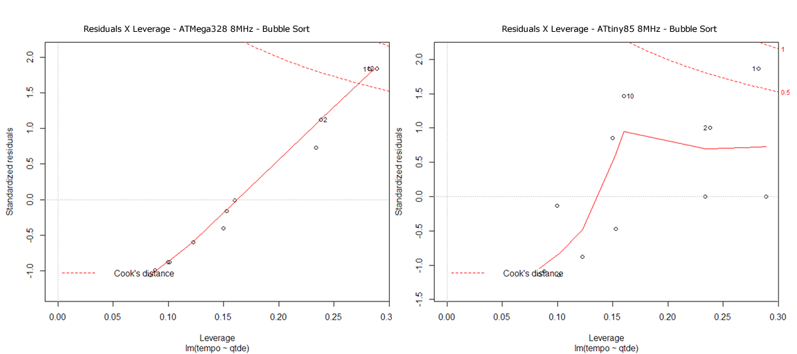
Dados no R – Regressão Linear
Resíduos Vs Influência
Notes:
No Atmega Pontos 1 e 2 podem causar influência sobre o modelo
No Attiny o ponto 1 pode causar influência no modelo..

Slide 25
Dados no R – Regressão Linear
ATMega328 – BubbleSort
> summary(ajuste)
Call:
lm(formula = tempo ~ qtde)
Residuals:
Min 1Q Median 3Q Max
-2635.4 -2158.9 -675.4 1877.1 4031.0
Coefficients:
Estimate Std. Error t value Pr(>|t|)
(Intercept) -6576.69 1551.01 -4.24 0.00172 **
qtde 428.65 16.89 25.38 2.07e-10 ***
---
Signif. codes: 0 ‘***’ 0.001 ‘**’ 0.01 ‘*’ 0.05 ‘.’ 0.1 ‘ ’ 1
Residual standard error: 2593 on 10 degrees of freedom
Multiple R-squared: 0.9847, Adjusted R-squared: 0.9832
F-statistic: 644 on 1 and 10 DF, p-value: 2.071e-10
Notes:
R – Coeficiente de Correlação quase 1
PR – Qtde mais significativo
Modelo é sginificativo

Slide 26
Dados no R – Regressão Linear
ATtiny85 – BubbleSort
> summary(ajuste)
Call:
lm(formula = tempo ~ qtde)
Residuals:
Min 1Q Median 3Q Max
-1918.4 -1541.1 -113.4 1426.4 2791.9
Coefficients:
Estimate Std. Error t value Pr(>|t|)
(Intercept) -4954.46 1055.22 -4.695 0.000848 ***
qtde 822.21 11.49 71.545 6.94e-15 ***
---
Signif. codes: 0 ‘***’ 0.001 ‘**’ 0.01 ‘*’ 0.05 ‘.’ 0.1 ‘ ’ 1
Residual standard error: 1764 on 10 degrees of freedom
Multiple R-squared: 0.9981, Adjusted R-squared: 0.9979
F-statistic: 5119 on 1 and 10 DF, p-value: 6.941e-15
Notes:
R – Coeficiente de Correlação quase 1
PR – Qtde mais significativo
Modelo é sginificativo

Slide 27
Dados no R – Regressão Linear
ATMega328 – BubbleSort - 90%
pred.df <- data.frame(qtde=c(25, 75, 133))
predict(ajuste, newdata=pred.df, int="p", level=0.9)
Qtde | Lwr | Fit | Upr | Lido
25 | -1038 | 4139 | 9317 | 5872
75 | 20677 | 25572 | 30467 | 23312
133 | 45283 | 50433 | 55584 | 51768
Notes:
Predição de valores com 90% de confiança e 3 valores.
Comparação com os valores reais testados...

Slide 28
Dados no R – Regressão Linear
ATtiny85 – BubbleSort - 90%
pred.df <- data.frame(qtde=c(25, 75, 133))
predict(ajuste, newdata=pred.df, int="p", level=0.9)
Qtde | Lwr | Fit | Upr | Lido
25 | 12077 | 15600 | 19123 | 16472
75 | 53381 | 56711 | 60041 | 54728
133 | 100895 | 104399 | 107903 | 107592
Notes:
Predição de valores com 90% de confiança e 3 valores.
Comparação com os valores reais testados...

Slide 29
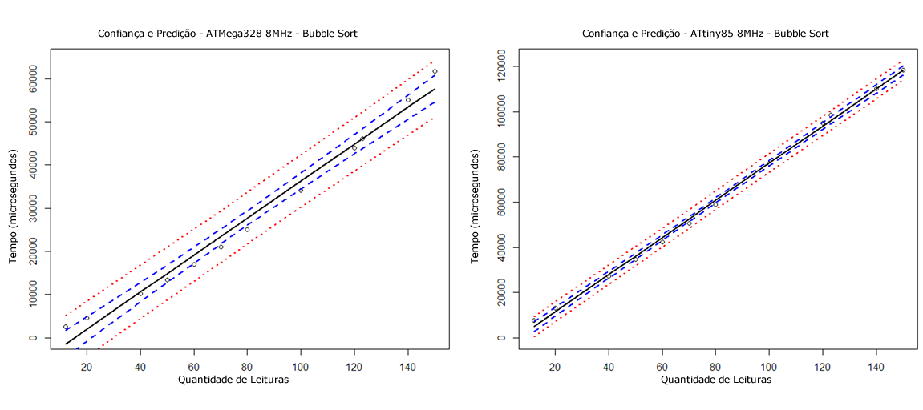
Dados no R – Regressão Linear
Bandas de Confiança e Predição
Notes:
Bandas e confiança e predição, modelo, leituras dos dados...

Slide 30
Dados no R – Regressão Linear
Notes:
Bandas e confiança e predição, modelo, leituras dos dados...

Slide 31
Dados no R – Regressão Linear
Notes:
Bandas e confiança e predição, modelo, leituras dos dados...

Slide 32
Considerações dos Resultados
Fatores Mais Significativos
Frequência
Ram
Modelo de Regressão Linear
Resultados Validados
Desempenho
ATtiny85 – 0.5KB Ram
ATmega328 – 1KB Ram

Slide 33
Conclusões
Ideia, Escopo e Resultados
Coleta dos Dados
Uso do R
Fidelidade do Modelo Gerado
Validação na prática
Teste em tempo Real
Notes:
qtde <- c(12,20,40,50,60,70,80,100,120,123,140,150)
tempo <- c(2592,4544,10176,13392,16984,20960,25080,34128,43904,46128,55088,61752)
ajuste <- lm(tempo ~ qtde)
pred.df <- data.frame(qtde=c(68))
predict(ajuste, newdata=pred.df, int="p", level=0.9)

Slide 34
Trabalhos Futuros
Adicionar novo fator
Consumo de Energia
Processamento:Energia
Alterar o parâmetro
Algoritmo de Ordenação por sqrt()
Método:Processamento

Slide 35
Referências
ATtiny85 – Datasheet – Disponível em http://www.atmel.com/images/atmel-2586-avr-8-bit-microcontroller-attiny25-attiny45-attiny85_datasheet.pdf
ATmega328PU – Datasheet – Disponível em http://www.atmel.com/Images/Atmel-8271-8-bit-AVR-Microcontroller-ATmega48A-48PA-88A-88PA-168A-168PA-328-328P_datasheet_Summary.pdf
Verzani, John. Using R for Introductory Statistics. Editora Taylor & Francis. 2005

